Slide 1
Électrostatique → 👉 Electrostatics

Slide 2
A. Loi de Coulomb, superposition des forces. B. Champ électrique et potentiel électrique. C. Dipôle électrique, moments dipolaires. D. Modélisation des membranes comme systèmes chargés. E. Conducteurs, isolants et condensateurs
Plan du cours

Slide 3
Course Outline
Coulomb’s law and superposition of forces.
Electric field and electric potential
Electric dipole and dipole moments
Modeling membranes as charged systems
Conductors, Isolators and capacitors

Slide 4
Introduction
L’électrostatique: est la branche de la physique qui
étudie les charges électriques au repos.
Autrement dit, on ne s’intéresse pas aux courant (charges
en mouvement), mais aux effets produits par des charges
fixes dans l’espace.
👉Les interactions électriques sont, avec la gravité,
l’une des quatre forces fondamentales de la nature.
Notes:
Les quatre forces fondamentales sont :1.gravitation 2.Interation électromagnétique 3.Intération nucléaire fort 4.intéretion nucléaire faible

Slide 5
Introdution
Electrostatics is the branch of physics that studies
electric charges at rest.
In other words, it does not deal with currents (charges in
motion),but with the effects produced by charges that are fixed in space.
👉 Electrical interactions are, along with gravity, one of
the four fundamental forces of nature.

Slide 6
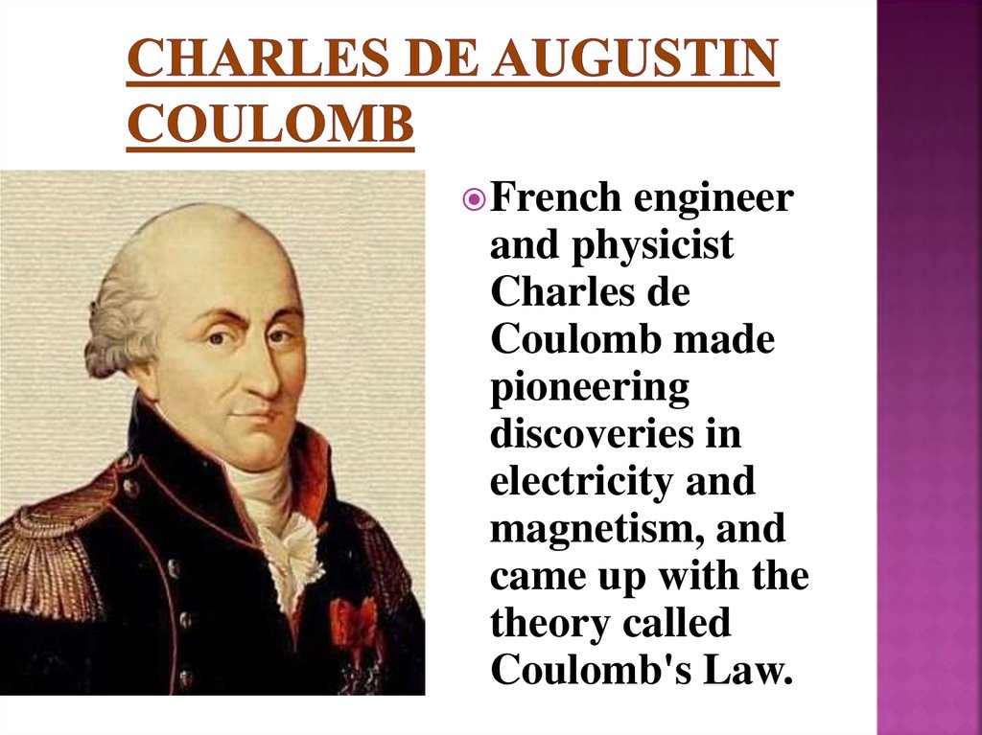
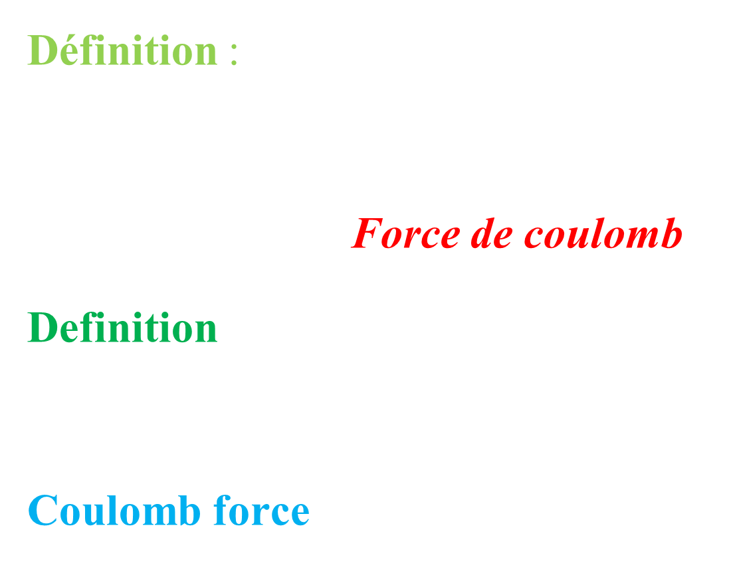
A. Loi de coulomb 👉A. Coulomb's Law"
Définition : Deux charges ponctuelles ​ q₁ et q₂ séparées par une distance r, exercent l’une sur l’autre une force appelée Force de coulomb
Definition: Two-point charges $q_{1}$and $q_{2}$, separated by a distance $r$, exert on each other a force called the Coulomb force

Slide 7
- L’interaction électrique existe entre deux charges ponctuelles (q₁ et q₂ ). - Intensité de la force : * Proportionnelle au produit des charges. * Inversement proportionnelle au carré de la distance qui les sépare.
A.Loi de Coulomb 1. Énoncé qualitatif

Slide 8
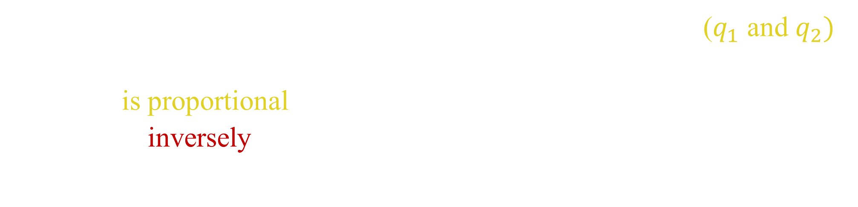
👉 "Coulomb's Law 1. Qualitative Statement"
– The electric interaction exists between two-point charges ($q_{1}$ and $q_{2})$
– Intensity of the force:
* It is proportional to the product of the charges.
* It is inversely proportional to the square of the distance between
them.

Slide 9
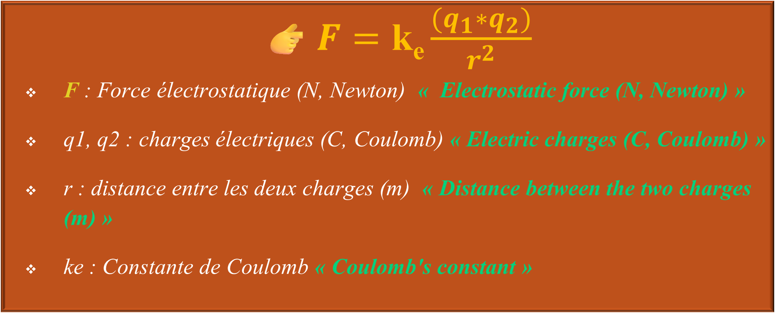
A.Loi de Coulomb (2. Expression mathématique) 👉 "Coulomb's Law (2. Mathematical Expression)"
👉 $F=\text{k}\text{e}\frac{(q_{1}∗q_{2})}{r^{2}}$
F : Force électrostatique (N, Newton) « Electrostatic force (N, Newton) »
q1, q2 : charges électriques (C, Coulomb) « Electric charges (C, Coulomb) »
r : distance entre les deux charges (m) « Distance between the two charges (m) »
ke : Constante de Coulomb « Coulomb's constant »

Slide 10


Constante de Coulomb 👉 "Coulomb constant"
souvent notée $k_{e}$, est une constante fondamentale
k = 8,987 551 792 3 × 10⁹ N·m²·C⁻² ≈ 9 × 10⁹ N·m²·C⁻²
👉
$$k_{e}=\frac{1}{4πε}$$

Slide 11
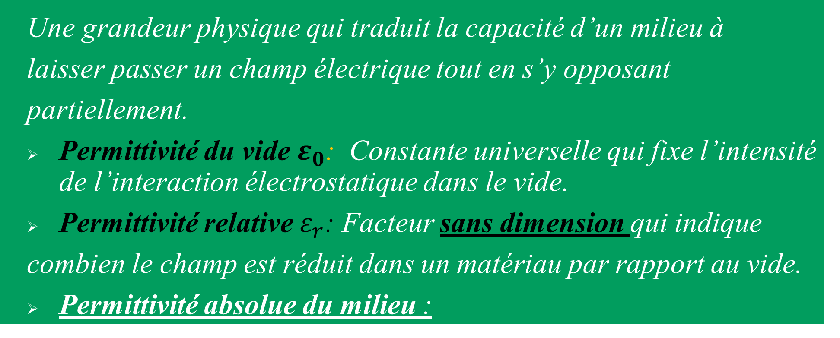
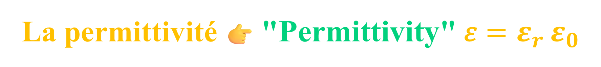
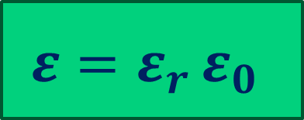
La permittivité 👉 "Permittivity" 𝜀 $=ε_{r} ε_{0}$
Une grandeur physique qui traduit la capacité d’un milieu à
laisser passer un champ électrique tout en s’y opposant
partiellement.
Permittivité du vide $ε_{0}$: Constante universelle qui fixe l’intensité de l’interaction électrostatique dans le vide.
Permittivité relative $ε_{r}$: Facteur sans dimension qui indique
combien le champ est réduit dans un matériau par rapport au vide.
Permittivité absolue du milieu :
$$ε=ε_{r} ε_{0}$$

Slide 12
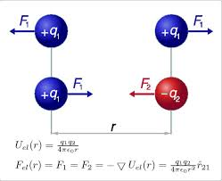
Loi de coulomb 👉 "Coulomb's Law
👉 Interprétation : - Charges de même signe → force répulsive - Charges de signes opposés → force attractive

Slide 13
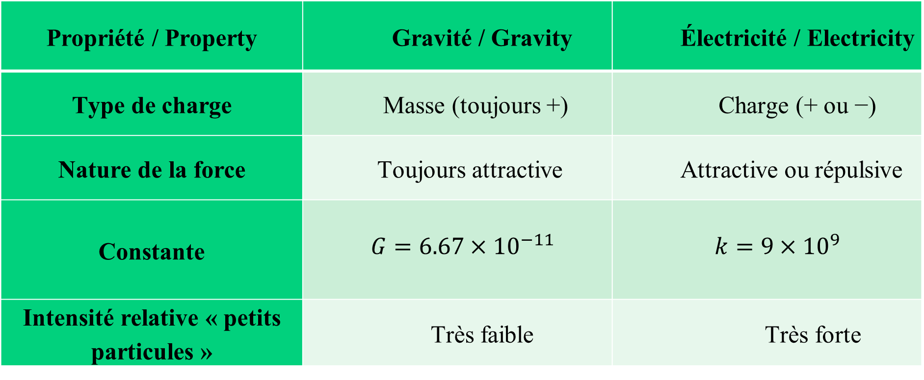
Comparaison avec la gravitation
👉 Comparison with Gravitation
Propriété / Property | Gravité / Gravity | Électricité / Electricity
Type de charge | Masse (toujours +) | Charge (+ ou −)
Nature de la force | Toujours attractive | Attractive ou répulsive
Constante | $$G=6.67×{10}^{−11}$$ | $$k=9×{10}^{9}$$
Intensité relative « petits particules » | Très faible | Très forte

Slide 14
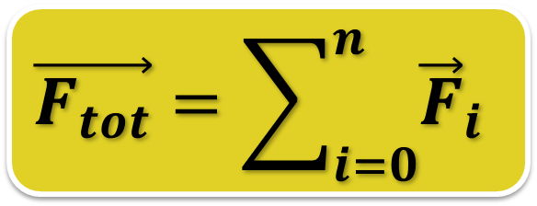
3.La superposition des forces : 👉 Superposition of forces:
Principe de superposition : La force totale exercée
sur une charge est la somme vectorielle des forces
produites par chacune des autres charges prises
individuellement.
$$\vec{F_{tot}}=\sum_{i=0}^{n}{{\vec{F}}_{i}}$$

Slide 15
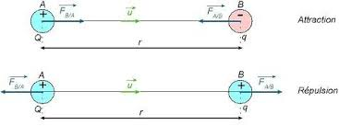
3.La superposition des forces 👉 The superposition of forces Application :
👉Forces colinéaires → Colinear forces (sur la même droite), on additionne algébriquement les valeurs (attention aux signes).

Slide 16
Exercice 1 — Force entre deux charges (Coulomb)
Deux charges ponctuelles q₁ = +1,0 μC et q₂ = -2,0 μC sont séparées par une
distance r = 0,50 m. Calcule la force électrique exercée entre elles (module et
direction). Utilise k = 8,9875517923×10⁹ N·m²/C².
Solution : 1. Données :
q₁ = +1,0 μC
q₂ = -2,0 μC
r = 0,50 m
k = 8,9875517923×10⁹ N·m²/C².

Slide 17
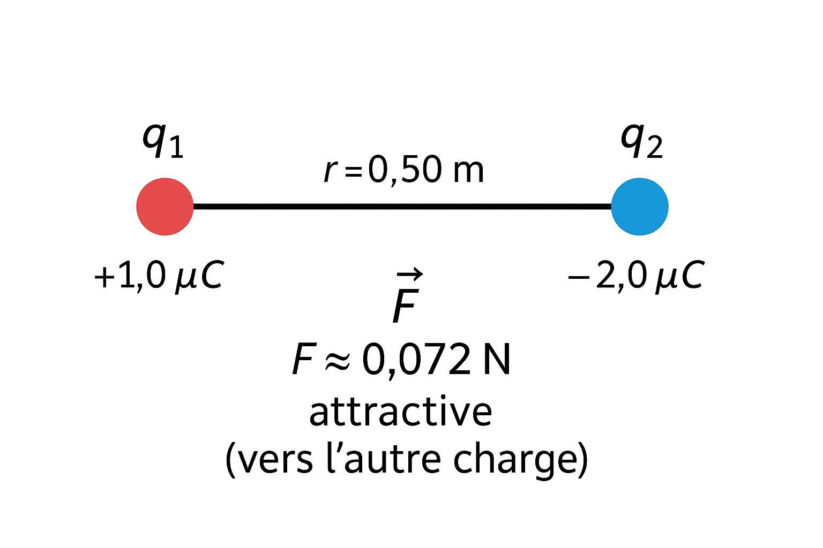
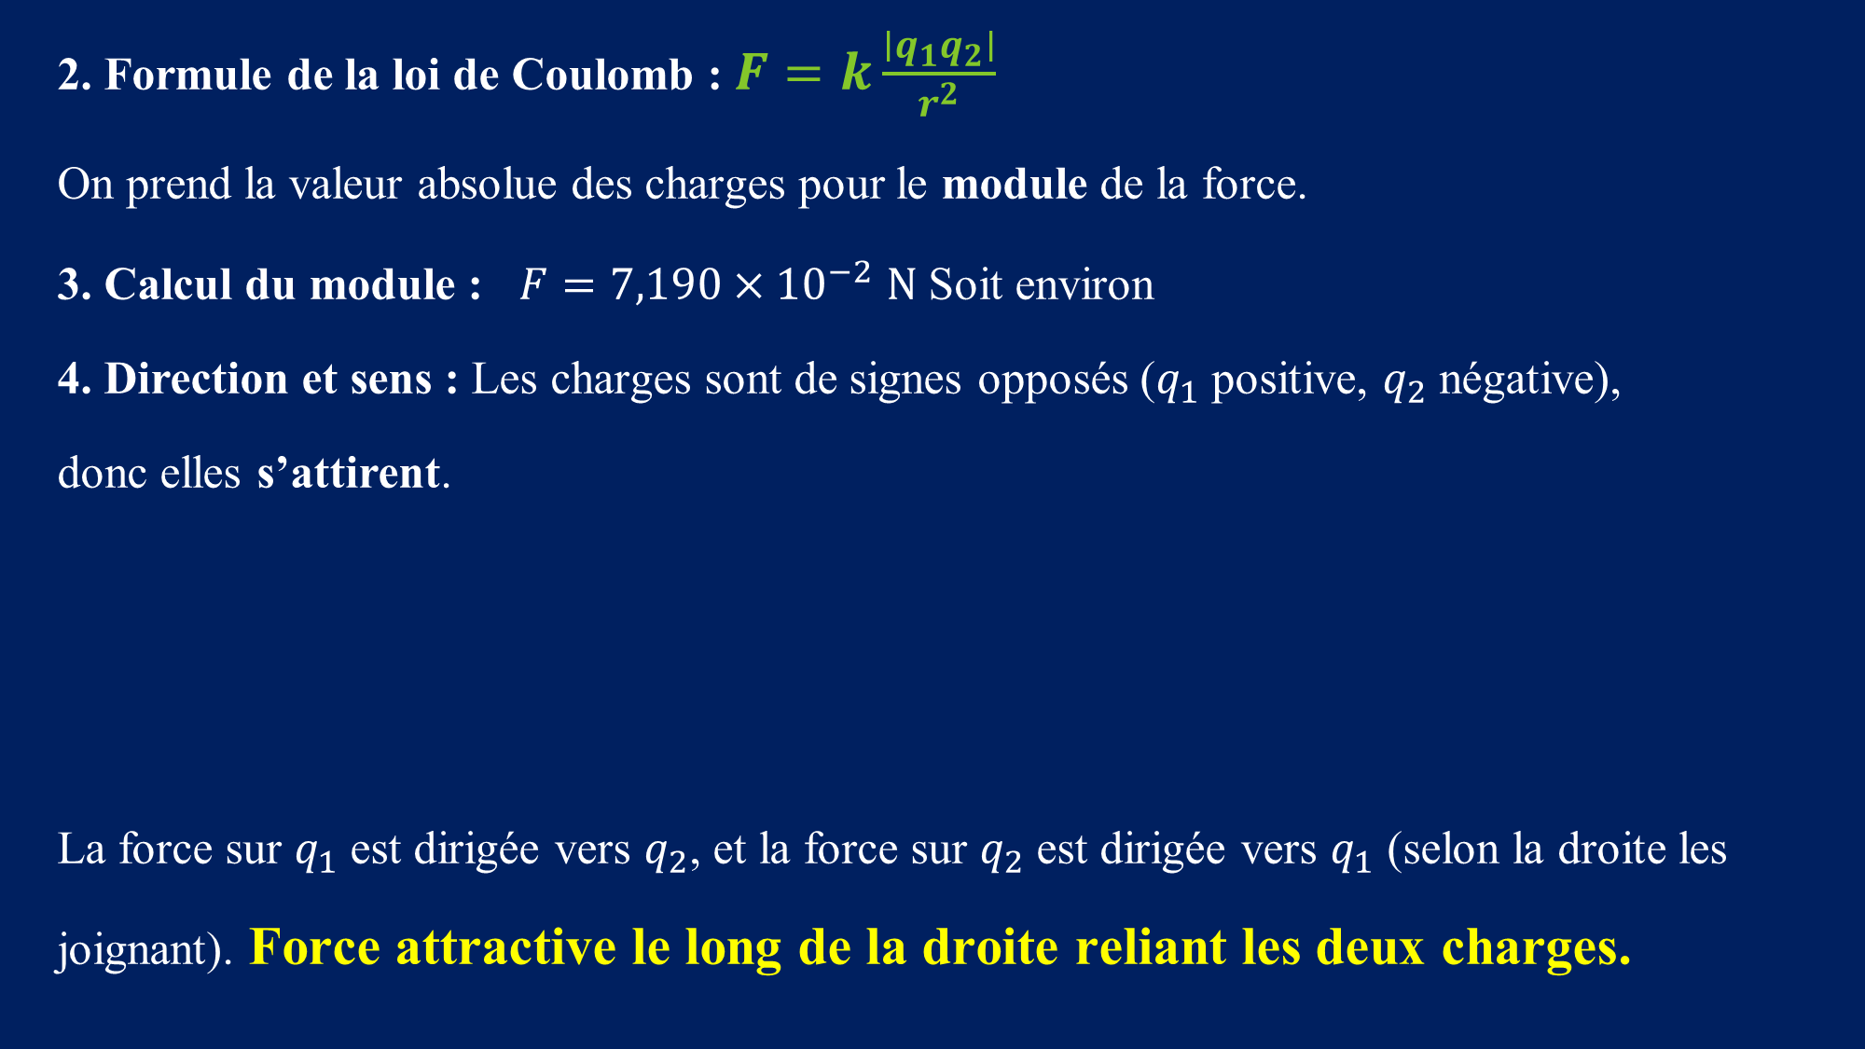
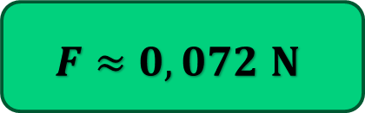
2. Formule de la loi de Coulomb : $F=k\frac{∣q_{1}q_{2}∣}{r^{2}}$
On prend la valeur absolue des charges pour le module de la force.
3. Calcul du module : $F=7,190×{10}^{−2} N$ Soit environ
4. Direction et sens : Les charges sont de signes opposés ($q_{1}$ positive, $q_{2}$ négative),
donc elles s’attirent.
La force sur $q_{1}$ est dirigée vers $q_{2}$, et la force sur $q_{2}$ est dirigée vers $q_{1}$ (selon la droite les
joignant). Force attractive le long de la droite reliant les deux charges.
$$F≈0,072 N$$

Slide 18
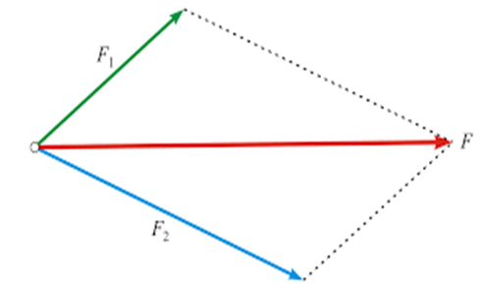
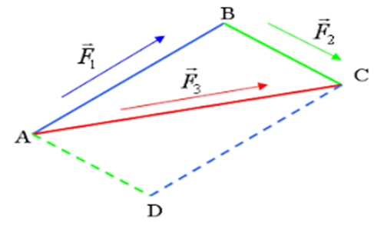
3.La superposition des forces 👉 The superposition of forces Application :
👉Forces non colinéaires → Non-colinear forces , il faut faire une somme vectorielle (par la règle du parallélogramme ou en utilisant les composantes).

Slide 19
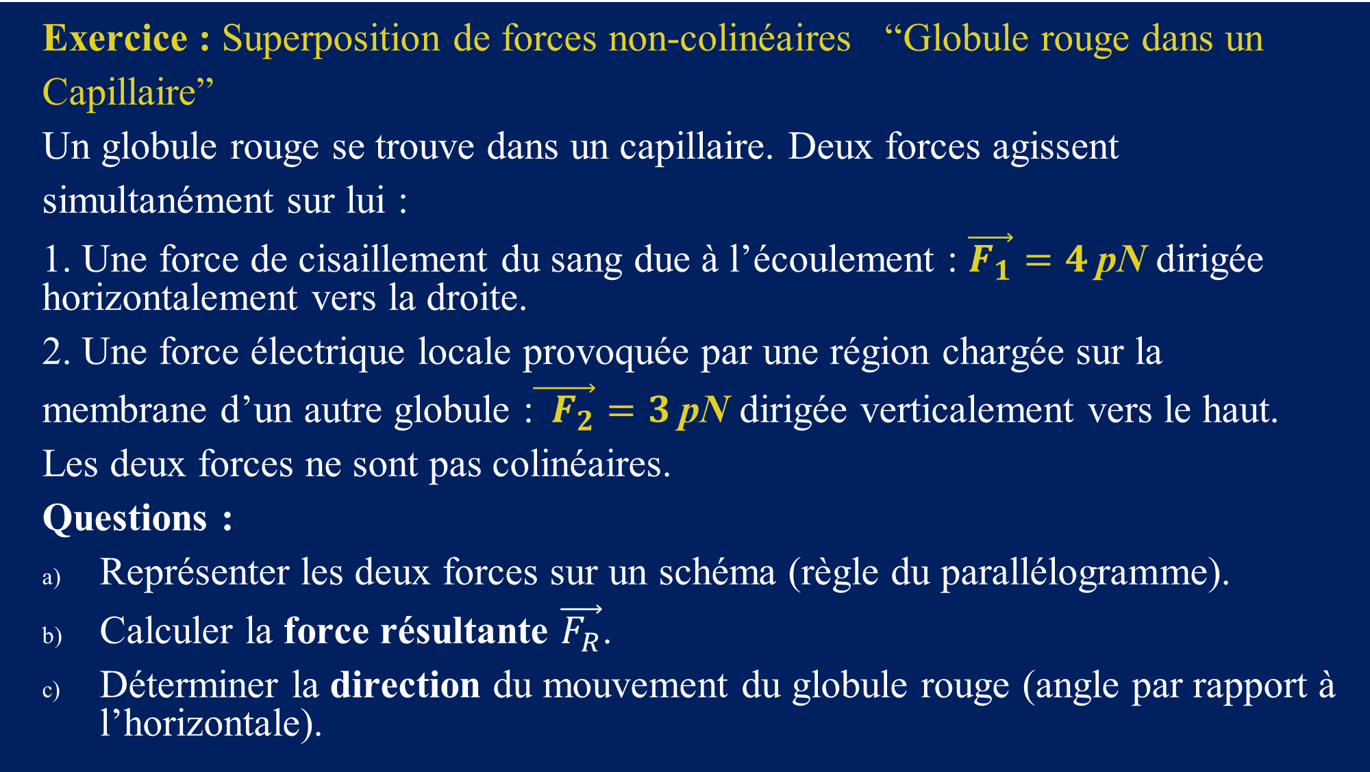
Exercice : Superposition de forces non-colinéaires “Globule rouge dans un
Capillaire”
Un globule rouge se trouve dans un capillaire. Deux forces agissent
simultanément sur lui :
1. Une force de cisaillement du sang due à l’écoulement : $\vec{F_{1}}=4 \text{pN}$ dirigée horizontalement vers la droite.
2. Une force électrique locale provoquée par une région chargée sur la
membrane d’un autre globule :$\vec{{ F}_{2}}=3 \text{pN}$ dirigée verticalement vers le haut.
Les deux forces ne sont pas colinéaires.
Questions :
Représenter les deux forces sur un schéma (règle du parallélogramme).
Calculer la force résultante $\vec{F_{R}}$.
Déterminer la direction du mouvement du globule rouge (angle par rapport à l’horizontale).

Slide 20
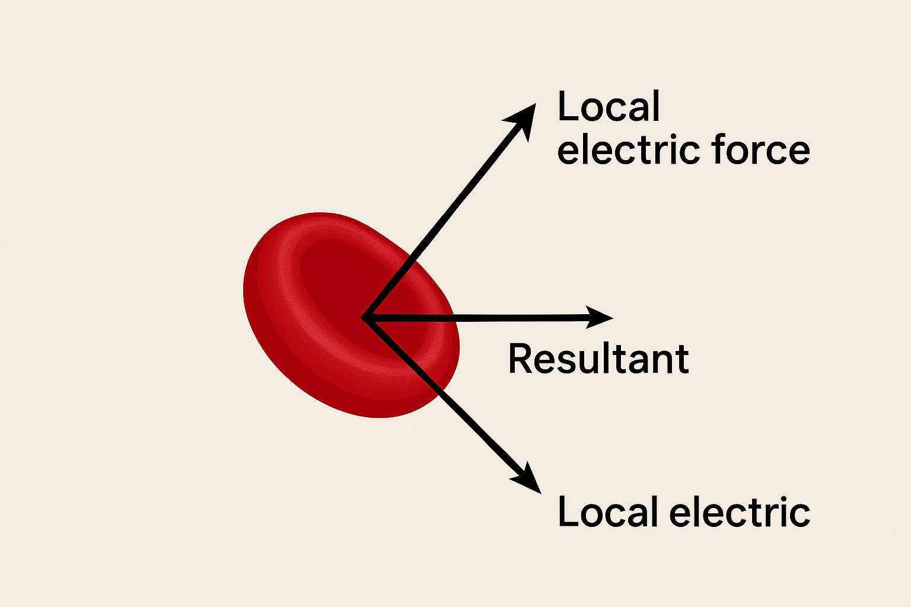

𝜃

Slide 21

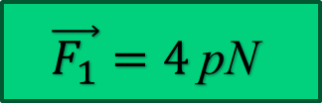


$$\vec{{ F}_{2}}=3 \text{pN}$$
1 pN = $1×{10}^{−12}$newton
$$θ$$
$$\vec{F_{1}}=4 \text{pN}$$

Slide 22
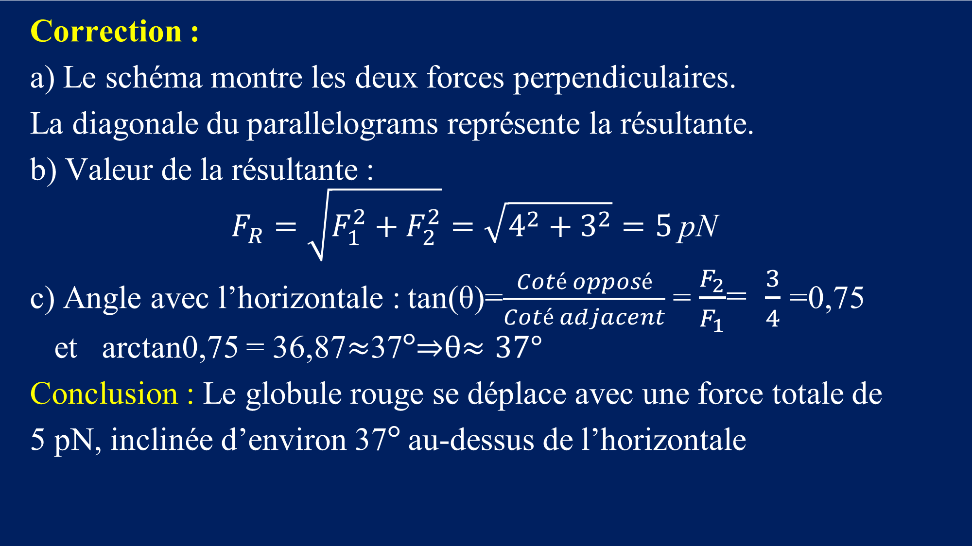
≈
$$\tan(\alpha) = \frac{\text{côté opposé}}{\text{côté adjacent}} = \frac{F_2}{F_1}$$
Correction :
a) Le schéma montre les deux forces perpendiculaires.
La diagonale du parallelograms représente la résultante.
b) Valeur de la résultante :
$$F_{R}=\sqrt{F_{1}^{2}+F_{2}^{2}}=\sqrt{4^{2}+3^{2}}=5 \text{pN}$$
c) Angle avec l’horizontale : tan(θ)=$\frac{Coté opposé}{Coté adjacent}$ = $\frac{F_{2}}{F_{1}}$= $\frac{3}{4}$ =0,75 et arctan0,75 = 36,87$≈$37°⇒θ$≈37°$
Conclusion : Le globule rouge se déplace avec une force totale de
5 pN, inclinée d’environ 37° au-dessus de l’horizontale
$$\tan(\alpha) = \frac{\text{côté opposé}}{\text{côté adjacent}} = \frac{F_2}{F_1}$$

Slide 23
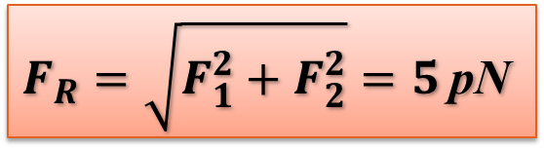

$$\vec{{ F}_{2}}=3 \text{pN}$$
$$F_{R}=\sqrt{F_{1}^{2}+F_{2}^{2}}=5 \text{pN}$$
$$θ≈{37}^{∘}$$
$$\vec{F_{1}}=4 \text{pN}$$

Slide 24
B. Champ électrique et potentiel électrique. 👉Electric field and electric potential
Le champ électrique est une grandeur vectorielle
Décrit l'influence d'une ou plusieurs charges électriques sur l'espace qui les entoure,
Déterminant la force qui s'exercerait sur toute autre charge y étant placée.

Slide 25

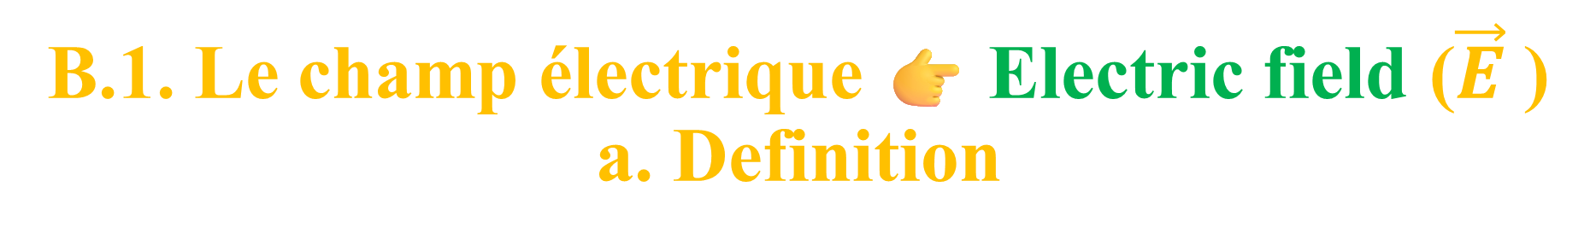
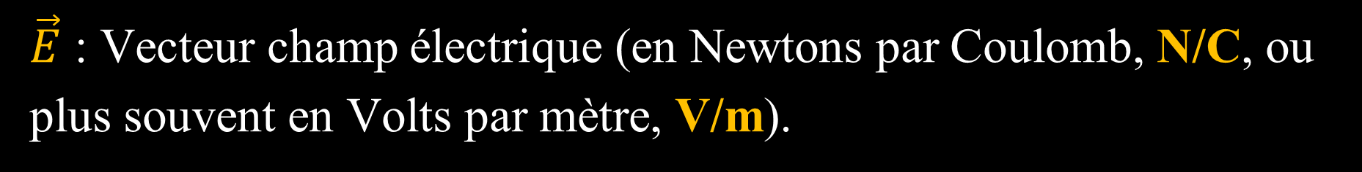
B.1. Le champ électrique 👉 Electric field ($\vec{E}$ ) a. Definition
En un point :il est défini comme la force $\vec{F}$ par unité de charge test $q_{0}$
$$\vec{E}=\frac{\vec{F}}{q_{0}}$$
$\vec{E}$ : Vecteur champ électrique (en Newtons par Coulomb, N/C, ou plus souvent en Volts par mètre, V/m).

Slide 26
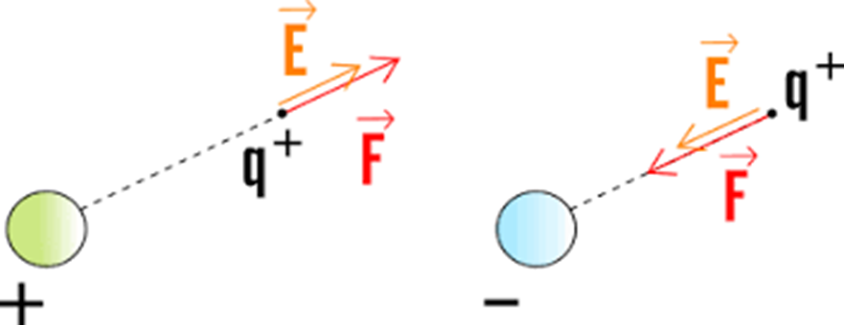

b.Direction du champ électrique 👉 Direction of the electric field
La direction du champ électrique dépend du signe de la charge qui
crée le champ :
Pour une charge positive : le champ électrique s’éloigne de la charge.
Pour une charge négative : le champ électrique se dirige vers la charge.
En général, le champ électrique $\vec{E}$ en un point donné est toujours
tangent aux lignes de champ électrique en ce point, et sa direction
correspond à celle de la force qu’une charge test positive subirait
si elle était placée à cet endroit.

Slide 27
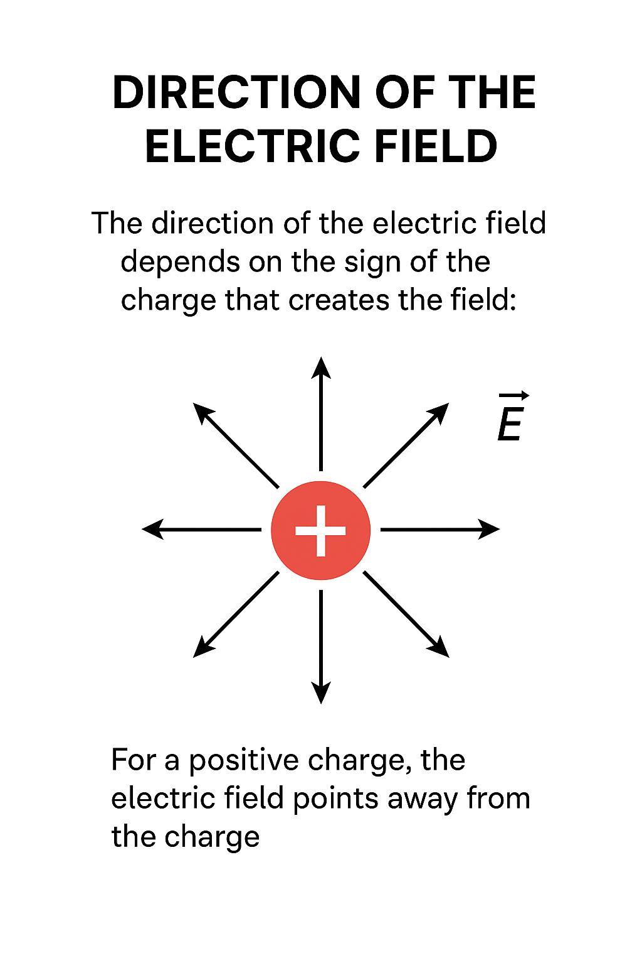
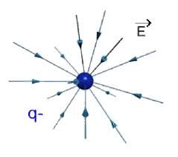

Slide 28
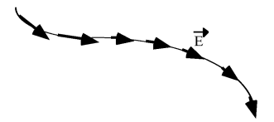
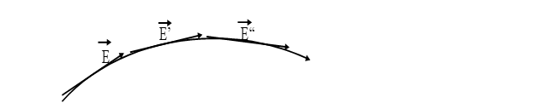

c. Les Lignes de Champ Électrique 👉Electric field line
une courbe qui, en chacun
de ses points est tangente
au vecteur champ
électrique $\vec{E}$

Slide 29
c. Les Lignes de Champ Électrique 👉Electric field line
Sens : Les lignes de champ partent toujours des charges positives et vont vers les charges négatives.
Intensité : Plus les lignes sont serrées (denses), plus le champ est intense. Là où les lignes sont espacées, le champ est faible.
Intersection :Les lignes de champ ne se croisent jamais, car le champ électrique en un point a une direction unique.

Slide 30
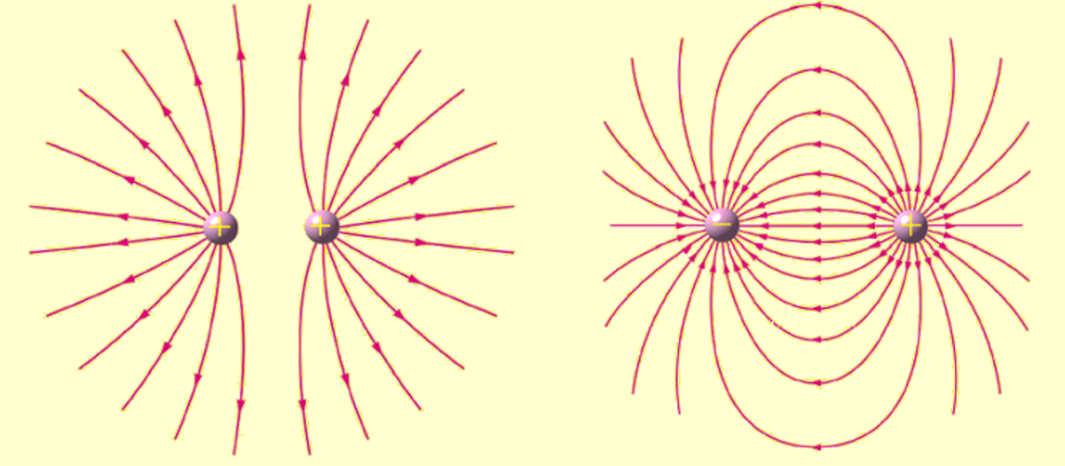

Slide 31
d. Champ uniforme. 👉 Uniform field
Un champ électrique est uniforme dans une région de l’espace, si le vecteur champ est le même en tous les points de cette région, (même direction, même sens, même module). Lorsque le champ est uniforme les lignes de champ sont rectilignes et parallèles.

Slide 32
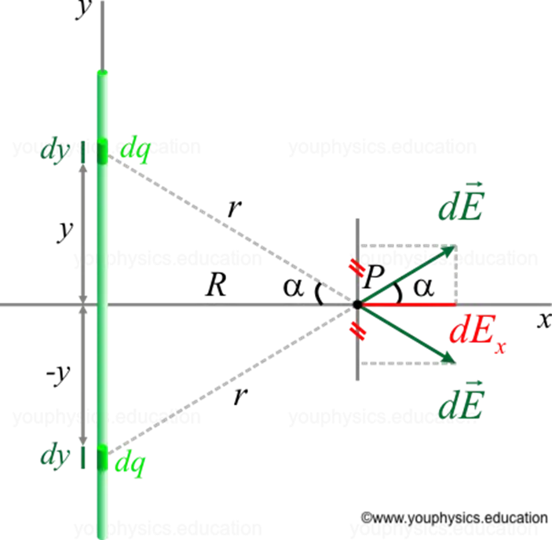
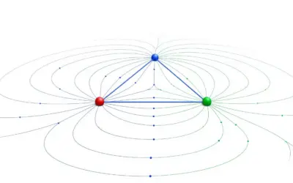
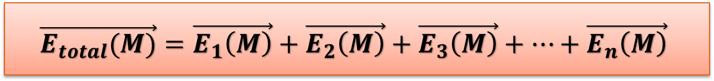
e. Superposition des champs électriques 👉 Superposition of Electric Fields
Lorsque plusieurs charges électriques sont présentes, le champ électrique total en un point M est la somme vectorielle des champs individuels créés par chaque charge, comme si elle était seule.
👉 Mathématiquement :
$$\vec{E_{total}(M)}=\vec{E_{1}\left(M\right)}+\vec{E_{2}\left(M\right)}+\vec{E_{3}\left(M\right)}+…+\vec{E_{n}\left(M\right)}$$

Slide 33
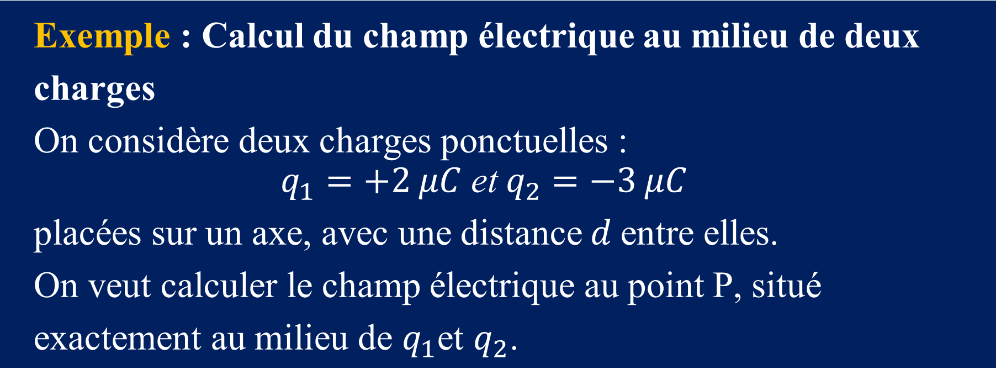
Exemple : Calcul du champ électrique au milieu de deux
charges
On considère deux charges ponctuelles :
$$q_{1}=+2 μC \text{et} q_{2}=−3 μC$$
placées sur un axe, avec une distance $d$entre elles.
On veut calculer le champ électrique au point P, situé
exactement au milieu de $q_{1}$et $q_{2}$.

Slide 34
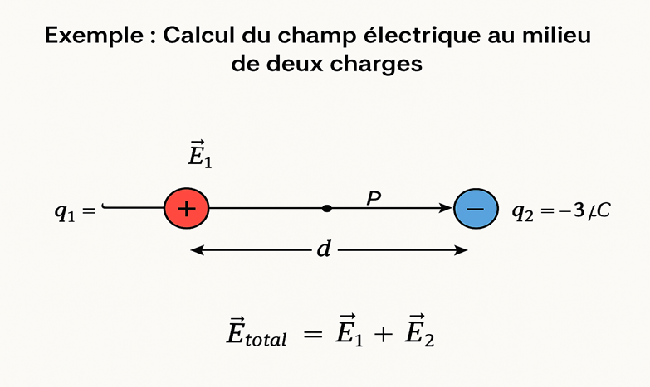
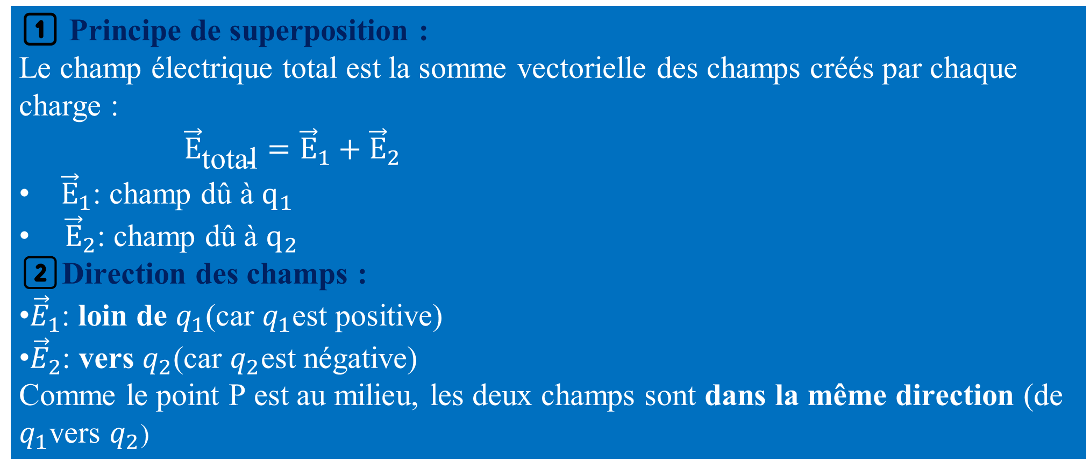
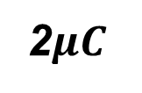
1️⃣ Principe de superposition :
Le champ électrique total est la somme vectorielle des champs créés par chaque charge :
${\vec{E}}_{\text{total}}={\vec{E}}_{1}+{\vec{E}}_{2}$
${\vec{E}}_{1}$: champ dû à $q_{1}$
${\vec{E}}_{2}$: champ dû à $q_{2}$
2️⃣Direction des champs :
${\vec{E}}_{1}$: loin de $q_{1}$(car $q_{1}$est positive)
${\vec{E}}_{2}$: vers $q_{2}$(car $q_{2}$est négative)
Comme le point P est au milieu, les deux champs sont dans la même direction (de $q_{1}$vers $q_{2}$)
2$μC$

Slide 35
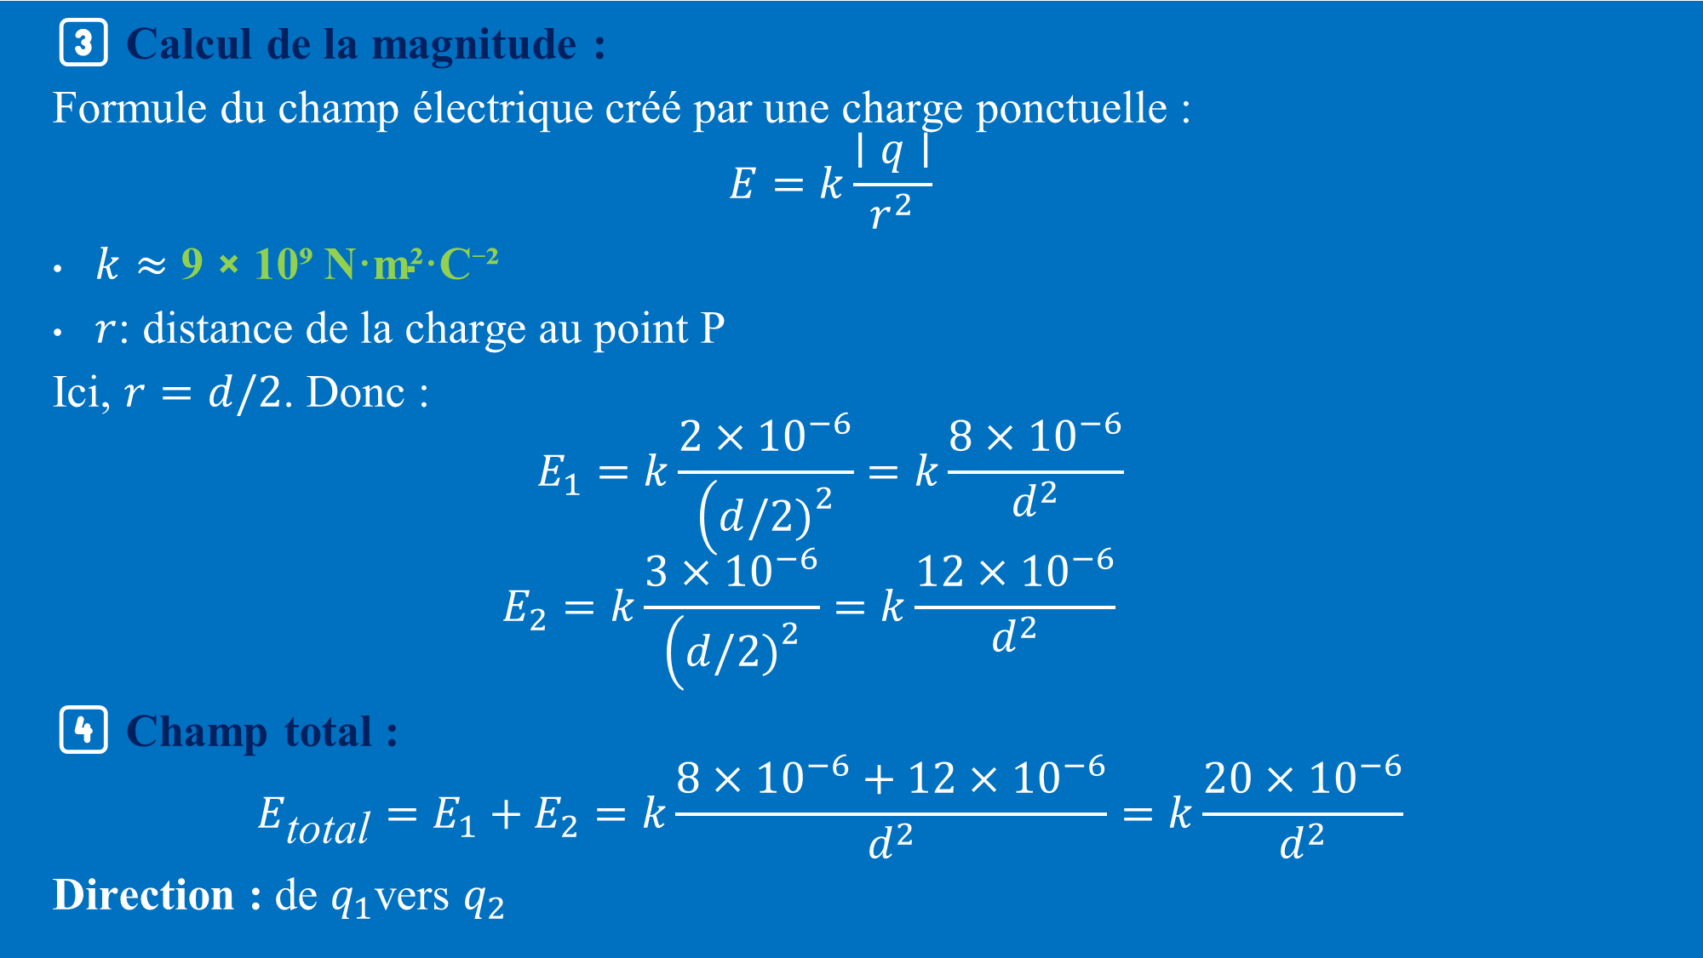
3️⃣ Calcul de la magnitude :
Formule du champ électrique créé par une charge ponctuelle :
$$E=k\frac{∣q∣}{r^{2}}$$
$k≈\text{9 }\text{×} \text{10}\text{⁹ }\text{N}\text{·}\text{m}\text{²}\text{·}\text{C}\text{⁻}\text{²}$
$r$: distance de la charge au point P
Ici, $r=d/2$. Donc :
$$E_{1}=k\frac{2×{10}^{−6}}{\left(d/2{\left.)\right.}^{2}\right.}=k\frac{8×{10}^{−6}}{d^{2}}$$
$$E_{2}=k\frac{3×{10}^{−6}}{\left(d/2{\left.)\right.}^{2}\right.}=k\frac{12×{10}^{−6}}{d^{2}}$$ 4️⃣ Champ total :
$$E_{\text{total}}=E_{1}+E_{2}=k\frac{8×{10}^{−6}+12×{10}^{−6}}{d^{2}}=k\frac{20×{10}^{−6}}{d^{2}}$$
Direction : de $q_{1}$vers $q_{2}$

Slide 36



B.1 Le potentiel électrostatique V 👉 The Electrostatic Potential $V$
1. Définition : Le potentiel électrostatique V en un point de l’espace est l’énergie potentielle électrique U(Ep) par unité de charge qu’aurait une charge test q₀ placée en ce point :
Où U est l’énergie potentielle électrique de la charge q₀​.Unité :
volt (V) = (joule par coulomb) 👉
$$V=\frac{U}{q_{0}}$$
$$1V=1\frac{J}{C}$$

Slide 37
B.2 L’énergie potentielle 👉Potential Energy
Définition : L’énergie potentielle électrique U d’une charge q placée
dans un champ électrique créé par une autre charge ou un système de
charges, est le travail que doit fournir une force extérieure pour déplacer
cette charge de référence (souvent l’infini) jusqu’à sa position actuelle, sans
accélération.

Slide 38
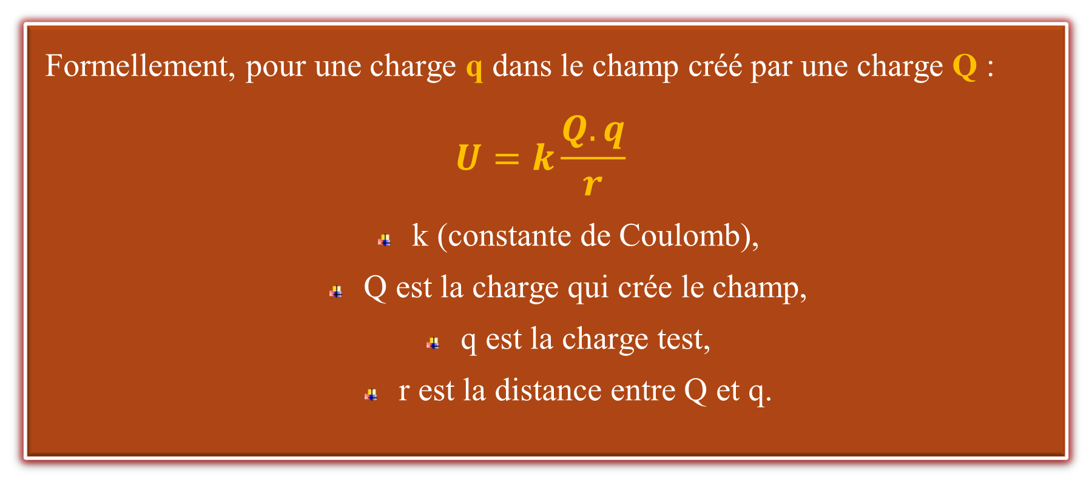
l’énergie potentielle 👉Potential Energy
Formellement, pour une charge q dans le champ créé par une charge Q :
$$U=k\frac{Q.q}{r}$$
k (constante de Coulomb),
Q est la charge qui crée le champ,
q est la charge test,
r est la distance entre Q et q.

Slide 39
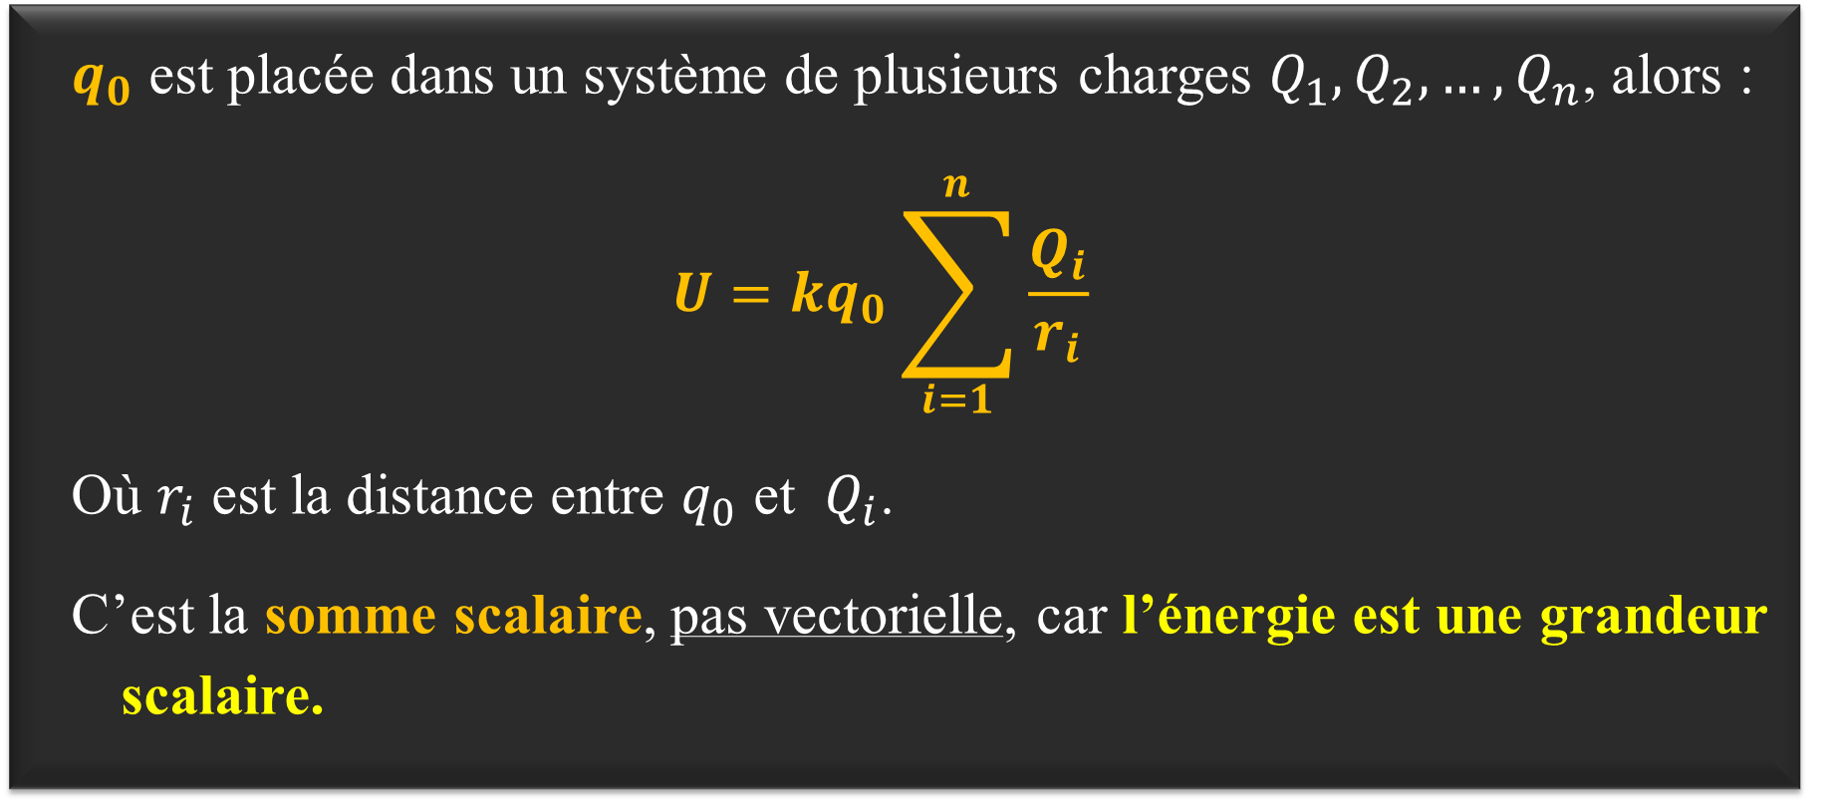
⚡Énergie potentielle pour plusieurs charges 👉 Potential Energy for Multiple Charges
$q_{0}$ est placée dans un système de plusieurs charges $Q_{1},Q_{2},…,Q_{n}$, alors :
$$U=kq_{0}\sum_{i=1}^{n}{\frac{Q_{i}}{r_{i}}}$$
Où $r_{i}$ est la distance entre $q_{0}$ et $Q_{i}$.
C’est la somme scalaire, pas vectorielle, car l’énergie est une grandeur scalaire.

Slide 40
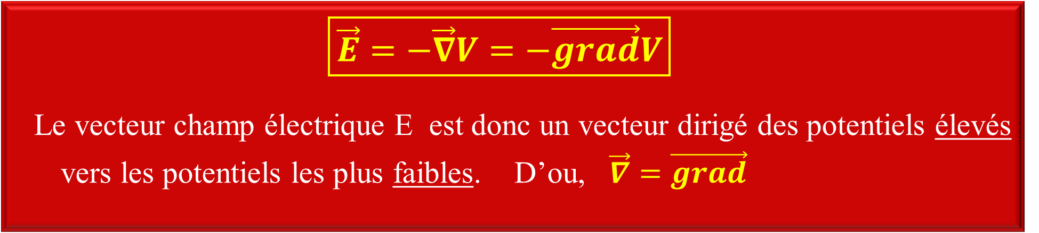
Relation entre le potentiel électrostatique et le champ électrique Relationship between electrostatic potential and electric field
$$\boxed{\vec{E}=−\vec{∇}V=−\vec{grad}V}$$
Le vecteur champ électrique E est donc un vecteur dirigé des potentiels élevés vers les potentiels les plus faibles. D’ou, $\vec{∇}=\vec{grad}$

Slide 41
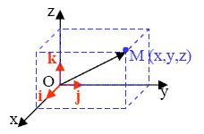
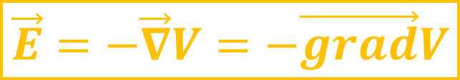
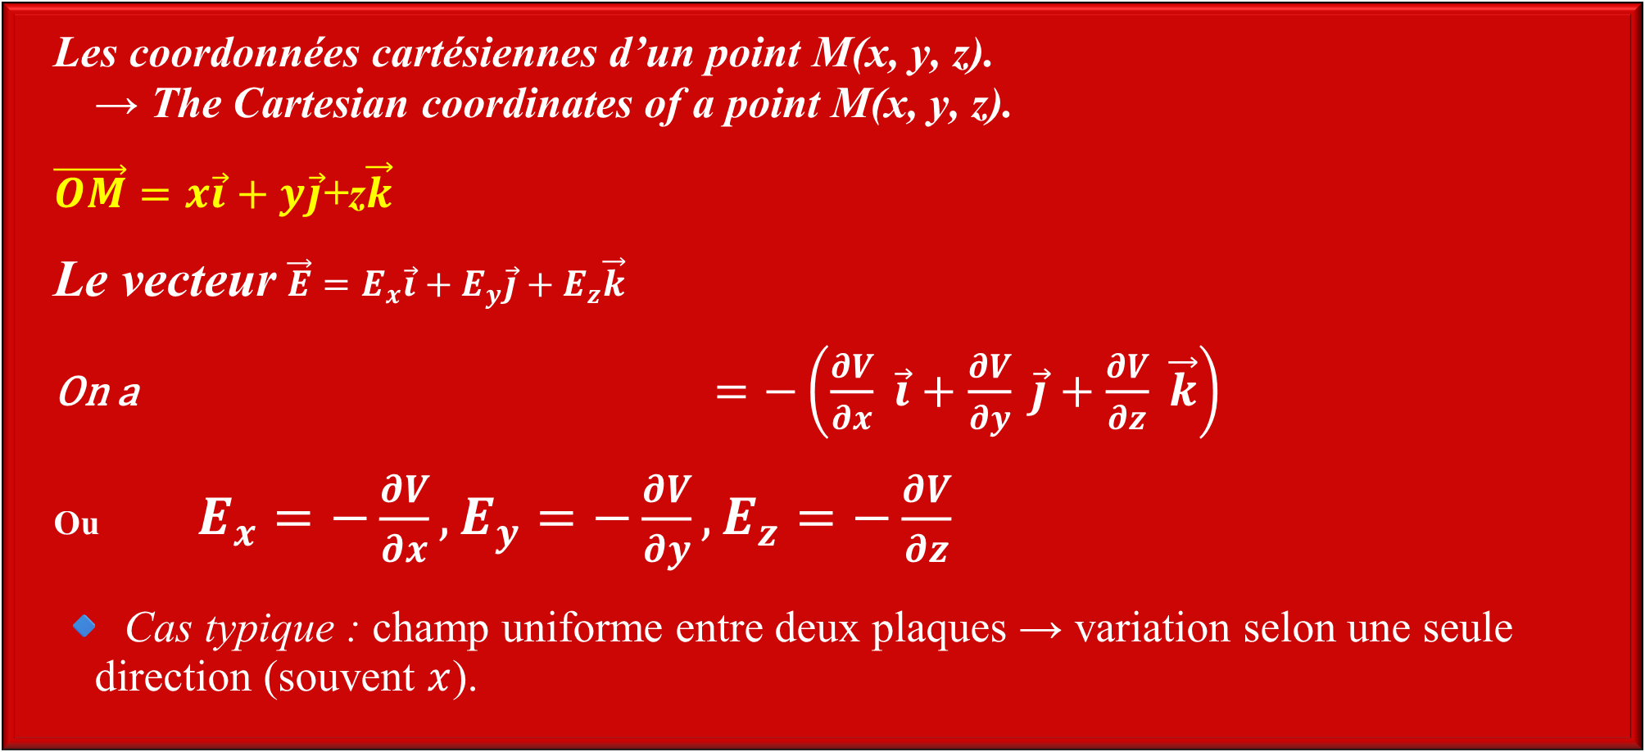
🧭 1. En coordonnées cartésiennes (x, y, z) 👉 Cartesian coordinates
Les coordonnées cartésiennes d’un point M(x, y, z). → The Cartesian coordinates of a point M(x, y, z).
$\vec{OM}=x\vec{i}+y\vec{j}$+z$\vec{k}$
Le vecteur $\vec{E}=E_{x}\vec{i}+E_{y}\vec{j}+E_{z}\vec{k}$
On a $=−\left(\frac{∂V}{∂x} \vec{i}+\frac{∂V}{∂y} \vec{j}+\frac{∂V}{∂z} \vec{k}\right)$
Ou $E_{x}=−\frac{∂V}{∂x},E_{y}=−\frac{∂V}{∂y},E_{z}=−\frac{∂V}{∂z}$
🔹 Cas typique : champ uniforme entre deux plaques → variation selon une seule direction (souvent $x$).

Slide 42
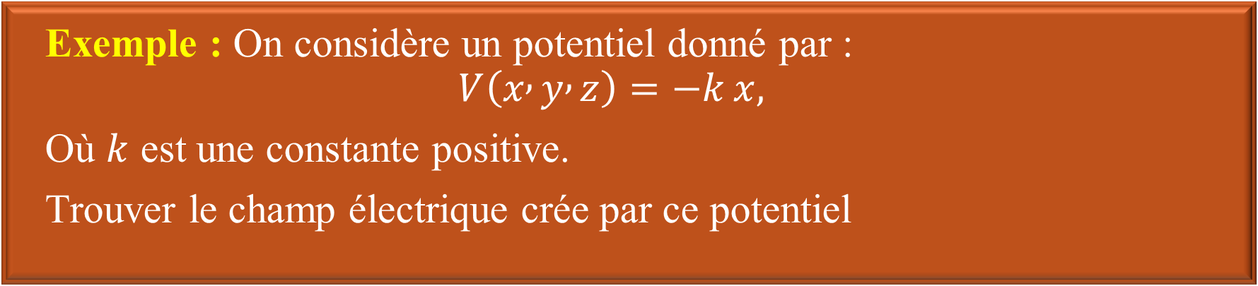
Exemple : On considère un potentiel donné par :
$$V\left(x , y , z\right)=−k x,$$
Où $k$ est une constante positive.
Trouver le champ électrique crée par ce potentiel

Slide 43
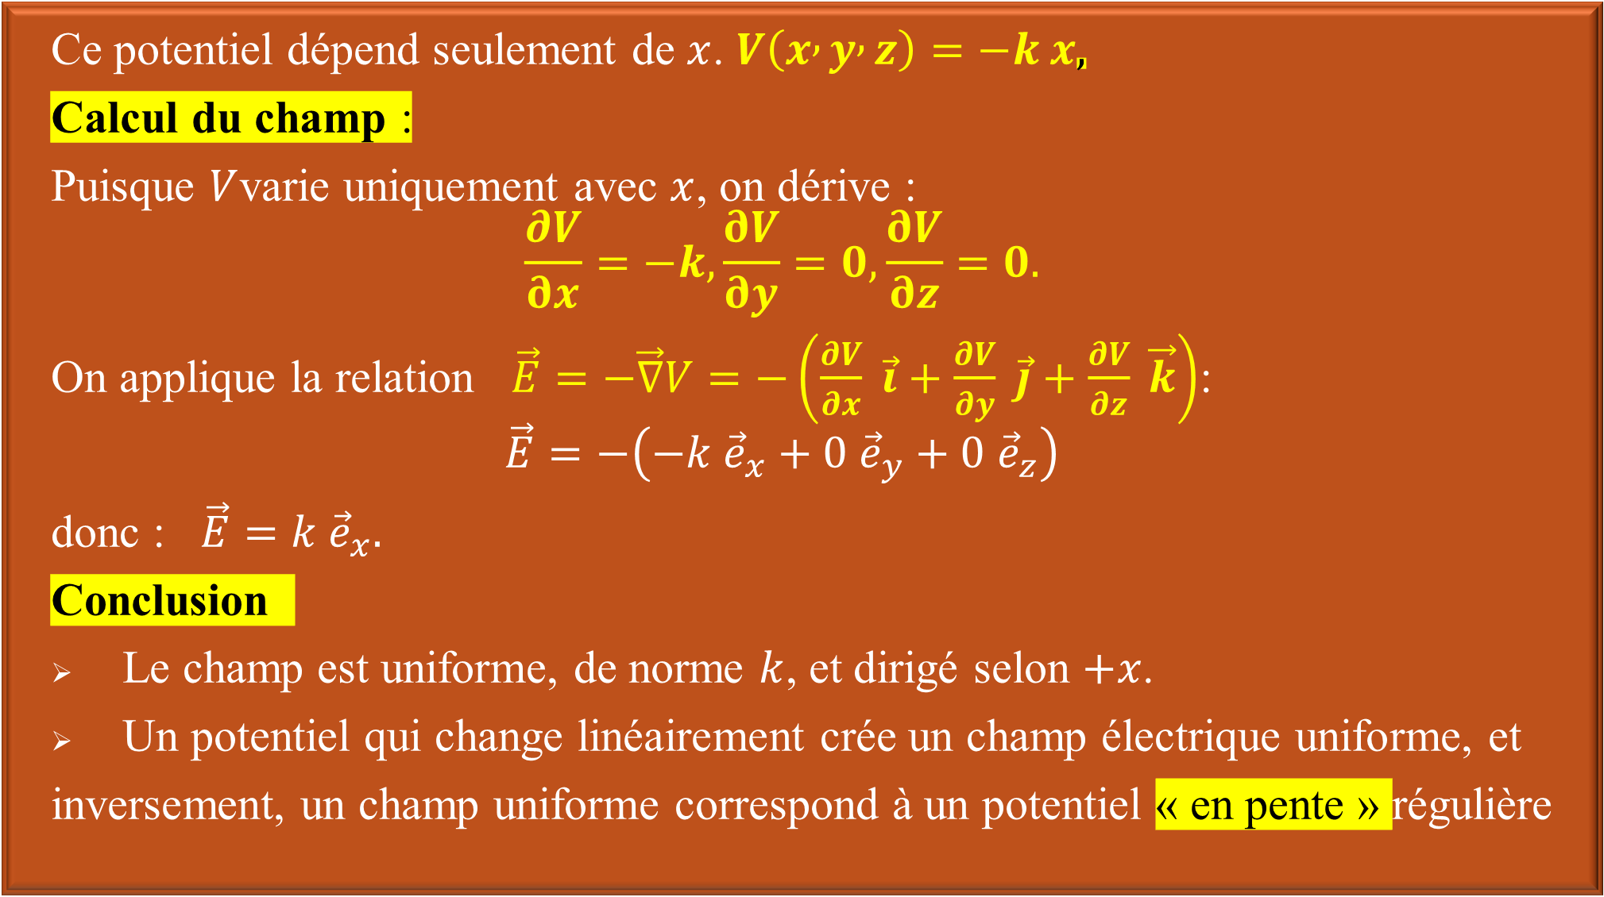
Ce potentiel dépend seulement de $x$. $V\left(x , y , z\right)=−k x,$
Calcul du champ :
Puisque $V$varie uniquement avec $x$, on dérive :
$$\frac{∂V}{∂x}=−k, \frac{∂V}{∂y}=0, \frac{∂V}{∂z}=0.$$
On applique la relation $\vec{E}=−\vec{∇}V=−\left(\frac{∂V}{∂x} \vec{i}+\frac{∂V}{∂y} \vec{j}+\frac{∂V}{∂z} \vec{k}\right)$:
$$\vec{E}=−\left(−k {\vec{e}}_{x}+0 {\vec{e}}_{y}+0 {\vec{e}}_{z}\right)$$
donc : $\vec{E}=k {\vec{e}}_{x}.$
Conclusion :
Le champ est uniforme, de norme $k$, et dirigé selon $+x$.
Un potentiel qui change linéairement crée un champ électrique uniforme, et
inversement, un champ uniforme correspond à un potentiel « en pente » régulière

Slide 44


Exemple 2 : ( potentiel bidimensionnel )
On définit : $V\left(x , y\right)=ax^{2}+by+c,$ où $a,b$et c sont des constantes réelles.
Calcul des dérivées partielles :
$\frac{∂V}{∂x}=2ax \frac{∂V}{∂y}=b$ $\frac{∂V}{∂z}=0$
Le champ électriques (En coordonnées cartésiennes ):
$$\vec{E}=−\vec{∇}V=−\left(\frac{∂V}{∂x} {\vec{e}}_{x}+\frac{∂V}{∂y} {\vec{e}}_{y}\right)$$
Donc :
$$\vec{E}\left(x , y\right)=−\left(2ax {\vec{e}}_{x}+b {\vec{e}}_{y}\right).$$
Soit :
$E_{x}=−2ax { E}_{y}=−b$ $E_{z}=0$

Slide 45


🌀 2. En coordonnées cylindriques (r, θ, z) 👉 cylindrical coordinate.
$\vec{E}=−(\frac{∂V}{∂r} \vec{u_{r}}+\frac{1}{r}\frac{∂V}{∂θ} \vec{u_{θ}}+\frac{∂V}{∂z} \vec{u_{z}})$
Ou :
$$E_{r}=−\frac{∂V}{∂r},E_{θ}=−\frac{1}{r}\frac{∂V}{∂θ},E_{z}=−\frac{∂V}{∂z}$$
🔹 Cas typique : champ autour d’un fil chargé (symétrie cylindrique).

Slide 46



🌍 3. En coordonnées sphériques ($ρ$, θ, φ) 👉 spherical coordinate.
$$\vec{E}=−(ρ \vec{e_{ρ}}+\frac{1}{ρ}\frac{∂V}{∂θ} \vec{e_{θ}}+\frac{1}{ρsin⁡θ}\frac{∂V}{∂φ} \vec{e_{φ}})$$
Où :
$$E_{r}=−\frac{∂V}{∂ρ},E_{θ}=−\frac{1}{ρ}\frac{∂V}{∂θ},E_{φ}=−\frac{1}{ρsin⁡θ}\frac{∂V}{∂φ}$$
🔹 Cas typique : champ autour d’une charge ponctuelle (symétrie sphérique).

Slide 47

Dans le cas d’un champ uniforme :
👉In the case of a uniform field
$$E=−\frac{ΔV}{Δl}$$
$E$: intensité du champ électrique (en N·C⁻¹ ou V·m⁻¹)
$ΔV$: différence de potentiel entre deux points (en volts, V)
$Δl$: distance entre ces deux points (en mètres, m)
Le signe « – » indique que le champ électrique pointe dans la direction où le potentiel diminue.

Slide 48

⚡ Potentiel électrique d’une charge ponctuelle 👉 "Electric potential of a point charge"
Le potentiel électrique $V\left(M\right)$en un point $M$est égal au travail effectué par le champ électrique pour amener une charge positive unité depuis l’infini jusqu’au point $M$, sans accélération. (Le potentiel mesure la capacité du champ électrique à effectuer un travail sur une charge test):
$$V(M)=−\int_{∞}^{M}{\vec{E}⋅d\vec{l}}$$

Slide 49

⚡ Potentiel électrique d’une charge ponctuelle 🔹 Cas d’une charge ponctuelle unique : **⚡ Electric potential of a point charge 🔹 Case of a single isolated point charge:**
Si le champ électrique $E$est créé par une charge ponctuelle q placée en un point $P$, alors le potentiel électrique en un point $M$, situé à une distance $r=PM$, est donné par :
$$\boxed{V\left(M\right)=k\frac{q}{r}=\frac{1}{4πε_{0}}×\frac{q}{r}}$$

Slide 50



⚡ Potentiel électrique d’une charge ponctuelle 🔸 Cas d’un ensemble de $N$charges ponctuelles : ⚡ Electric potential of a point charge 🔸 Case of a set of 𝑵 point charges
Si le champ électrique est créé par plusieurs charges ponctuelles $q_{i}$ situées en des points $P_{i}$, alors le potentiel total au point $M$est la somme algébrique des potentiels produits par chacune :
$$V(M)=k\sum_{i=1}^{N}{\frac{q_{i}}{r_{i}}}$$

Slide 51

📘 Exemple numérique :
Considérons trois charges ponctuelles :
$q_{1}=+2 μ\text{C}$située à $r_{1}=20 \text{cm}\text{=}\text{0,2}\text{m}$de $M$
$q_{2}=−3 μ\text{C}$située à $r_{2}=50 \text{cm}$ =0,5m de $M$
$q_{3}=+1 μ\text{C}$située à $r_{3}=10 \text{cm}\text{=}\text{0,1}\text{m}$de $M$
La constante électrostatique :
$$k=\frac{1}{4πε_{0}}=9×{10}^{9}\text{N}\text{·}\text{m}\text{²}\text{·}\text{C}\text{⁻}\text{²}$$
🔹 Calcul du potentiel :
$$V\left(M\right)=k\left(\frac{q_{1}}{r_{1}}+\frac{q_{2}}{r_{2}}+\frac{q_{3}}{r_{3}}\right)$$

Slide 52

Convertissons les unités : $q$en Coulomb, $r$en mètre.
$\frac{q_{1}}{r_{1}}=\frac{2×{10}^{−6}}{0.20}=1×{10}^{−5}$ $\frac{q_{2}}{r_{2}}=\frac{−3×{10}^{−6}}{0.50}=−6×{10}^{−6}$ $\frac{q_{3}}{r_{3}}=\frac{1×{10}^{−6}}{0.10}=1×{10}^{−5}$
La somme est: $1.4×{10}^{−5}$
Donc :
$$V\left(M\right)=9×{10}^{9}×1.4×{10}^{−5}$$
$$\boxed{V\left(M\right)=1.26×{10}^{5} \text{volts}}$$
✅ Conclusion :
Le potentiel électrique produit par plusieurs charges est simplement la somme des
potentiels individuels, car le potentiel est une grandeur scalaire.

Slide 53
⭐ Interprétation physique 👉 Physical Interpretation
Le champ électrique indique la direction et le sens dans lesquels une charge positive serait accélérée.
Le potentiel électrique indique la « hauteur énergétique » d’un point dans le champ. Ainsi, le champ est analogue à la pente d’un relief : plus la pente est forte, plus le champ est intense.

Slide 54

💬 Remarques Helpful Remarks.
Le potentiel électrique est une grandeur scalaire (contrairement au champ $\vec{E}$, qui est vectoriel).
“Electric potential is a scalar quantity (unlike the electric field 𝐸⃗, which is a vector).”
Par convention, le potentiel à l’infini est nul : $V(∞)=0$.
“By convention, the potential at infinity is zero: 𝑉(∞) = 0.”
Si les charges sont positives, $V(M)>0$; si elles sont négatives, $V(M)<0$.
“If the charges are positive, 𝑉(𝑀) > 0; if they are negative, 𝑉(𝑀) < 0.”

Slide 55


Flux du vecteur champ électrique 👉 Flux of the electric field vector”
Le flux du champ électrique à travers une surface donnée mesure la quantité de lignes de champ traversant cette surface.$φ=\iint{\vec{E}.\vec{dS}}$
$Φ$: flux du champ électrique (en volt·mètre, V·m ou N·m²·C⁻¹),
$\vec{E}$: vecteur champ électrique,
$\vec{dS}$: vecteur surface élémentaire,
orienté perpendiculairement à la surface, $\vec{E}⋅\vec{dS}=E dScos⁡θ$,
où $θ$ est l’angle entre le champ $\vec{E}$ et la normale à la surface $\vec{n}$.

Slide 56




Flux du vecteur champ électrique ⚖️ 2. Cas d’un champ uniforme
Si le champ $\vec{E}$est constant sur toute la surface plane $S$, le flux
devient :$\boxed{Φ=E S cos⁡θ}$
Si $θ=90°$(champ parallèle à la surface) → flux nul
Pour $θ=0°$(champ perpendiculaire à la surface) → flux maximal

Slide 57


⚡C – Le dipôle électrique 👉 The dipole 🧩 1. Définition
Système formé de deux
charges $\left|+q_{1}\right|=\left|−q_{2}\right|$
séparées par une distance
$d$très petite devant les
distances d’observation.
Observateur

Slide 58

⚖️C. 2. Moment dipolaire 👉 Dipole moment
Le moment dipolaire est un vecteur caractéristique du dipôle :
$$\boxed{\vec{p}=q \vec{d}}$$
$q$: valeur de la charge (en C),
$\vec{d}$: vecteur allant de la charge négative vers la charge positive,
$\vec{p}$: moment dipolaire (en C·m).

Slide 59


C-3. Potentiel créé en M par le dipôle ➡️ Potential at point M due to the dipole
Soit un point $M$situé à une distance $r$du centre du dipôle, faisant un angle $θ$avec
l’axe du dipôle. Le potentiel électrostatique créé par le dipôle en $M$est :
$$\boxed{V(M)=\frac{1}{4πε_{0}} \frac{\vec{p}⋅\vec{u_{r}}}{r^{2}}}$$
$\vec{u_{r}}$: vecteur unitaire dirigé du centre du dipôle vers $M$, $et \vec{p}⋅\vec{u_{r}}=pcos⁡θ$.
$$\boxed{V(M)=\frac{1}{4πε_{0}} \frac{pcos⁡θ}{r^{2}}}$$
👉 Ce potentiel décroît plus rapidement que celui d’une charge unique ($1/r^{2}$ au lieu de $1/r$).

Slide 60


⚙️ C.4 Couple de forces exercé sur un dipôle dans un champ électrique
Lorsqu’un dipôle est placé dans un champ électrique uniforme $\vec{E}$, les deux charges subissent :
Une force $\vec{F_{1}}=+q\vec{E}$ sur la charge positive,
Une force$\vec{F_{2}}=$ $−q\vec{E }$ sur la charge négative.
Ces forces sont opposées, parallèles et appliquées en deux points différents, donc elles forment un couple de forces. Ce couple exerce un moment qui tend à aligner le dipôle avec le champ électrique. $\boxed{\vec{M}=\vec{p}×\vec{E}}$
Si $\vec{p}$ est aligné avec $\vec{E}$→ équilibre stable. Si $\vec{p}$est anti-aligné avec $\vec{E}$ → équilibre instable.

Slide 61

💡C. 6. Énergie potentielle du dipôle dans un champ électrique
Le travail du couple définit une énergie potentielle associée :
$$\boxed{U=− \vec{p}⋅\vec{E}=− pEcos⁡θ}$$
L’énergie est minimale quand le dipôle est aligné avec le champ ($θ=0°$).
Elle est maximale quand il est opposé au champ ($θ=180°$).

Slide 62
D. Exemples et applications biologiques 👉 Biological Examples and Applications
Membranes cellulaires : Les charges ioniques (Na⁺, K⁺, Cl⁻) créent un champ électrique à travers la membrane.(Ionic charges create an electric field across the membrane).
Neurones : Le potentiel d’action est une variation rapide du champ électrique membranaire.A(ction potential = rapid variation of the membrane electric field).
Protéines et ADN : Leur structure dépend des interactions électrostatiques internes. Their structure depends on internal electrostatic interactions.

Slide 63

Conducteurs, isolants et condensateurs Conductors, Insulators, and Capacitors 1. Définitions générales
Conducteur : Corps dans lequel certaines charges électriques (électrons libres ou ions) peuvent se déplacer facilement. → Exemples : métaux (Cu, Al, Ag), solutions ioniques, tissus biologiques riches en électrolytes.
Isolant (ou diélectrique) : Corps dans lequel les charges sont liées et ne peuvent pas se déplacer librement. → Exemples : verre, caoutchouc, air, lipides, membranes biologiques.

Slide 64
E. Conducteurs, isolants et condensateurs 👉 Conductors, Insulators, and Capacitors
⚡Analogie biologique : Les milieux intracellulaires et extracellulaires sont conducteurs ioniques, tandis que la membrane cellulaire agit comme un isolant → système de type condensateur biologique.

Slide 65
Résumé simple :
Propriété | Conducteur | Isolant
Mouvement des charges | Libre | Très limité
Champ intérieur | Nul à l’équilibre | Peut exister
Répartition des charges | À la surface | À l’intérieur
Exemples | Cuivre, aluminium, argent | Verre, plastique, bois

Slide 66


💡 3. Le condensateur The Capacitor
Définition : Un condensateur est formé de deux conducteurs (armatures) séparés par un isolant (diélectrique).
$A$: armature interne$B$: armature externe
$$(+Q_{A})\text{ ─────}∣∣\text{─────}(Q_{B})$$
Ces armatures portent des charges égales et opposées :
$$Q_{A}=−Q_{B}$$

Slide 67

3. Le condensateur 👉 The capacitor
$$\text{2. }\text{Capacit}\text{é }\text{d}\text{’}\text{un} \text{condensateur} C=\frac{Q}{V_{1}−V_{2}}$$
La capacité dépend de la géométrie (surface, distance entre armatures) et de la
nature du diélectrique. Unité : farad (F).
3. Énergie stockée :correspond au travail nécessaire pour transférer la charge $Q$entre les deux armatures.
$$ξ=\frac{Q^{2}}{2C}=\frac{1}{2}Q(V_{1}−V_{2})$$

Slide 68


4. Groupements de condensateurs
a) En série :
Le courant est le même dans tous les condensateurs.
La tension totale est la somme des tensions sur chaque condensateur :
$$V_{\text{totale}}=V_{1}+V_{2}+V_{3}$$
$\frac{1}{C_{\text{tot}}}=\sum_{i=1}^{n}{\frac{1}{C_{i}}}$

Slide 69



4. Groupements de condensateurs
b) En parallèle :
La tension est la même sur chaque condensateur :
$$V_{\text{totale}}=V_{1}=V_{2}=V_{3}$$
La capacité équivalente $C_{\text{eq}}$est la somme des capacités :
$$C_{\text{eq}}=C_{1}+C_{2}+C_{3}+…$$
$C_{\text{tot}}=\sum_{i=1}^{n}{C_{i}}$
c) Groupement mixte :
Combinaison des deux cas précédents ;on calcule d’abord les séries, puis les parallèles

Slide 70
⚡ Résumé rapide
Type | Tension | Courant | Capacité équivalente
Série | Somme | Même | < plus petit C
Parallèle | Même | Somme | > plus grand C

Slide 71

Exercice : Association de condensateurs
On dispose de trois condensateurs :
$$C_{1}=4 μF, C_{2}=6 μF, C_{3}=12 μF$$
Association en série On associe les trois condensateurs en série. a) Écrire la formule de la capacité équivalente d’une association en série. b) Calculer la capacité équivalente.
Association en parallèle On associe maintenant les mêmes condensateurs en parallèle. a) Écrire la formule de la capacité équivalente d’une association en parallèle. b) Calculer la capacité équivalente.
Association mixte On associe d’abord $C_{2}$et $C_{3}$en série, puis l’ensemble est mis en parallèle avec $C_{1}$. a) Calculer la capacité équivalente de l’association série $C_{2−3}$. b) En déduire la capacité totale.

Slide 72

Données
$$C_{1}=4 μ\text{F}, C_{2}=6 μ\text{F}, C_{3}=12 μ\text{F}.$$
1) Trois condensateurs en série
Formule :
$$\frac{1}{C_{\text{eq}}}=\frac{1}{C_{1}}+\frac{1}{C_{2}}+\frac{1}{C_{3}}.$$
Calcul :
$$\frac{1}{C_{\text{eq}}}=\frac{1}{4}+\frac{1}{6}+\frac{1}{12}=\frac{3}{12}+\frac{2}{12}+\frac{1}{12}=\frac{6}{12}=\frac{1}{2}.$$
Donc
$$C_{\text{eq}\text{,} }=2 μ\text{F}.$$

Slide 73

2) Trois condensateurs en parallèle
Formule :
$$C_{\text{eq}}=C_{1}+C_{2}+C_{3}.$$
Calcul :
$$C_{\text{eq}}=4+6+12=22 μ\text{F}.$$
Donc
$${ C}_{\text{eq} }=22 μ\text{F}.$$

Slide 74

3) Association mixte : $C_{2}$et $C_{3}$en série, puis ce groupe en parallèle avec $C_{1}$
a) Série $C_{2}$et $C_{3}$
$$\frac{1}{C_{2−3}}=\frac{1}{C_{2}}+\frac{1}{C_{3}}=\frac{1}{6}+\frac{1}{12}=\frac{2}{12}+\frac{1}{12}=\frac{3}{12}=\frac{1}{4}.$$
Donc
$$C_{2−3}=4 μ\text{F}.$$
b) Parallèle avec $C_{1}$
$$C_{\text{eq}\text{,}\text{total}}=C_{1}+C_{2−3}=4+4=8 μ\text{F}.$$
D$onc :$
$$C_{\text{eq}\text{,}\text{total}}=8 μ\text{F}.$$

